Slide 1

ПРОЕКТ / TELEGRAM
IIDOUBLE
Твоя манера общения
в Telegram.
Бот и Mini App с памятью, правилами
речи и настройкой ответов.
01 / 06

Slide 2
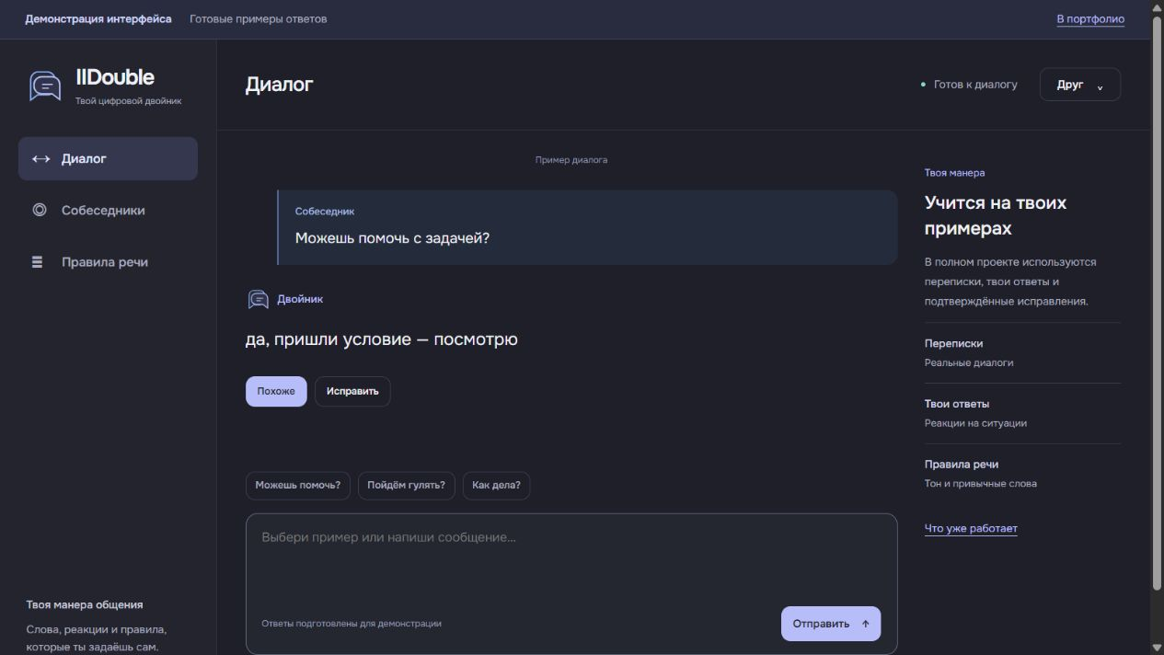
IIDOUBLE / ПРОЕКТ В РАЗРАБОТКЕ
Ответы со своим характером
От короткой реплики другу до делового ответа коллеге.
Диалог
История разговора
в одном окне.
Своя манера речи
Правила, примеры
и обратная связь.
02 / 06

Slide 3
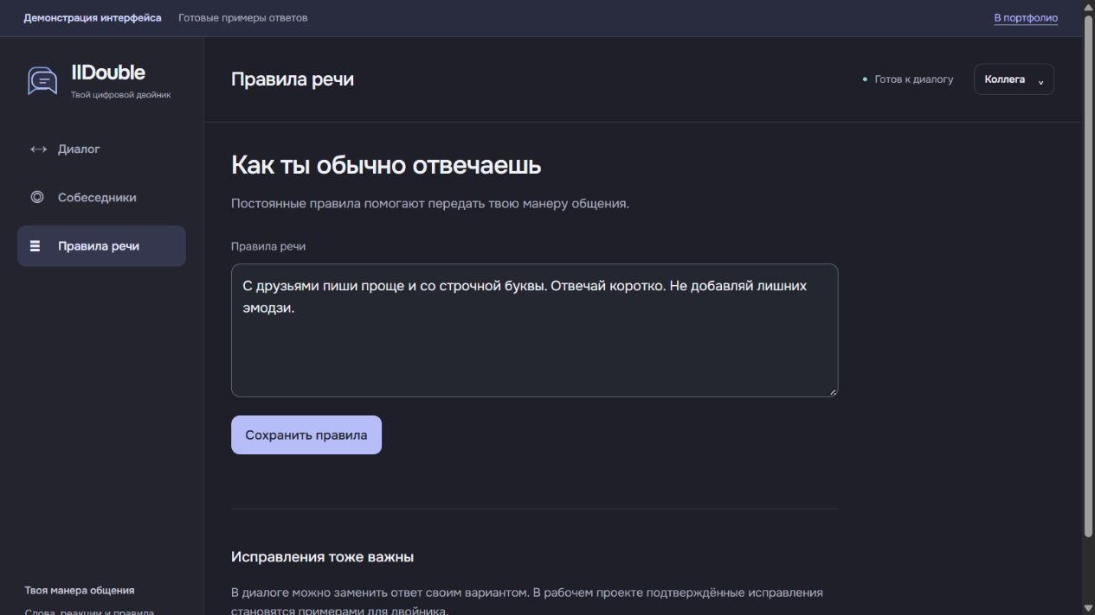
IIDOUBLE / ПРОЕКТ В РАЗРАБОТКЕ
На что опирается двойник
01 Диалоги
Примеры настоящей переписки.
02 Ответы владельца
Факты о себе и привычные реакции.
03 Правила речи
Тон, длина и нежелательные фразы.
03 / 06

Slide 4
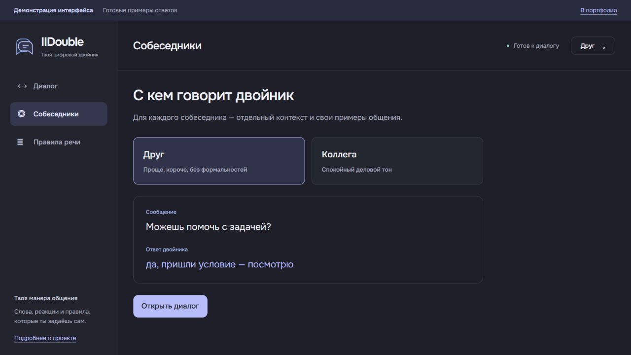
IIDOUBLE / ПРОЕКТ В РАЗРАБОТКЕ
Для каждого — свой контекст
Друг
Коротко и непринуждённо.
Коллега
Спокойно, вежливо
и по делу.
04 / 06

Slide 5
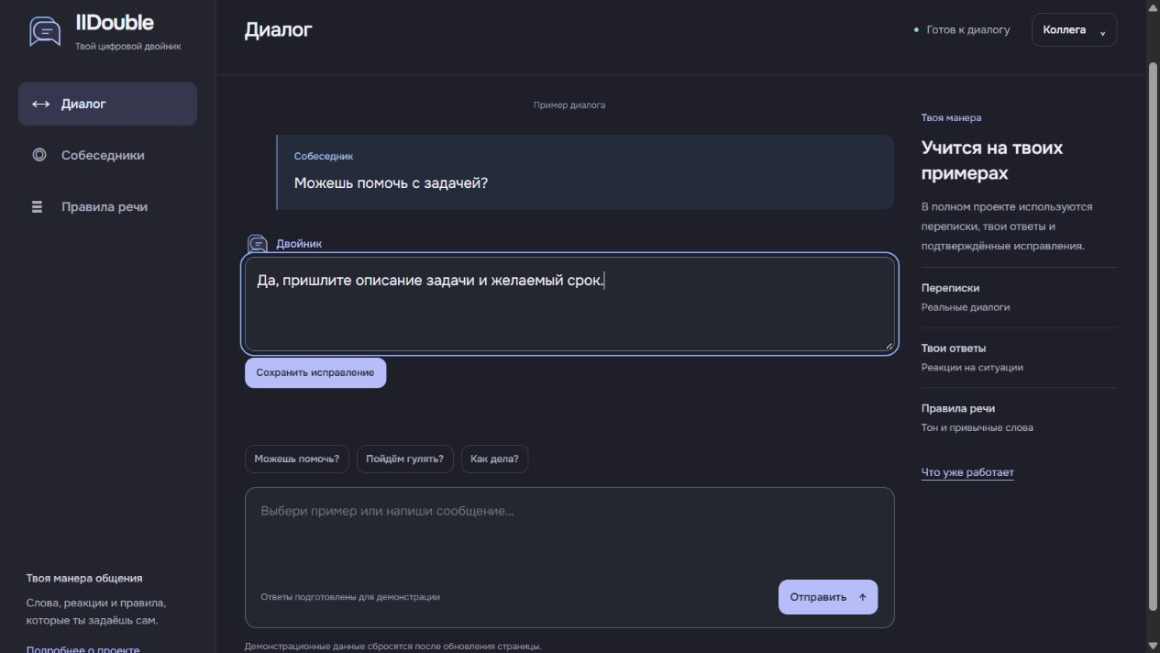
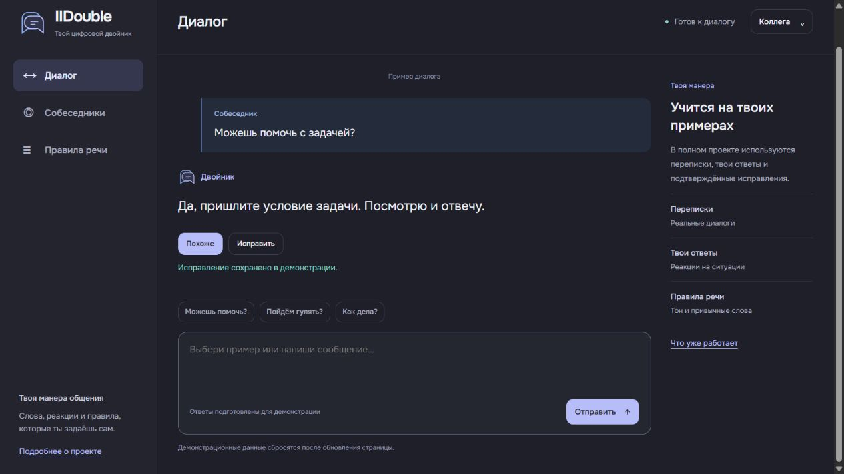
IIDOUBLE / ПРОЕКТ В РАЗРАБОТКЕ
Ответ можно уточнить
Исправленная фраза становится примером нужной манеры общения.
01 / Отредактировать
02 / Сохранить пример
05 / 06

Slide 6
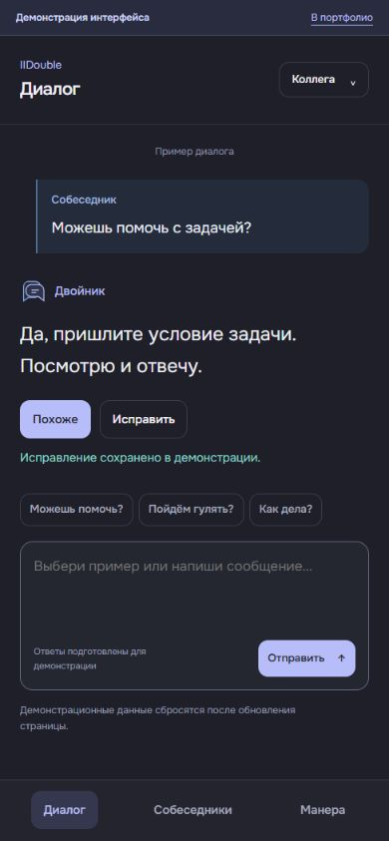
IIDOUBLE / ПРОЕКТ В РАЗРАБОТКЕ
Проект развивается.
Реализованы
Диалоги и профиль владельца
Импорт переписки и правила речи
Собеседники и обратная связь
Следующий шаг — проверка качества ответов
на разных сценариях общения.
В презентации — демонстрационные данные.
06 / 06

